Slide 1
МБДОУ «Белоярский Д/С»
МАСТЕР-КЛАСС
«ЦВЕТОК ДЛЯ ЛЮБИМОЙ МАМЫ»
Воспитатели:
О.В. Когодеева
К.И. Плешкова

Slide 2
Цель: изготовить сувенир своими руками в подарок маме на День матери.
Материал: цветной картон, цветная бумага, клей, ножницы, карандаш, салфетка.

Slide 3
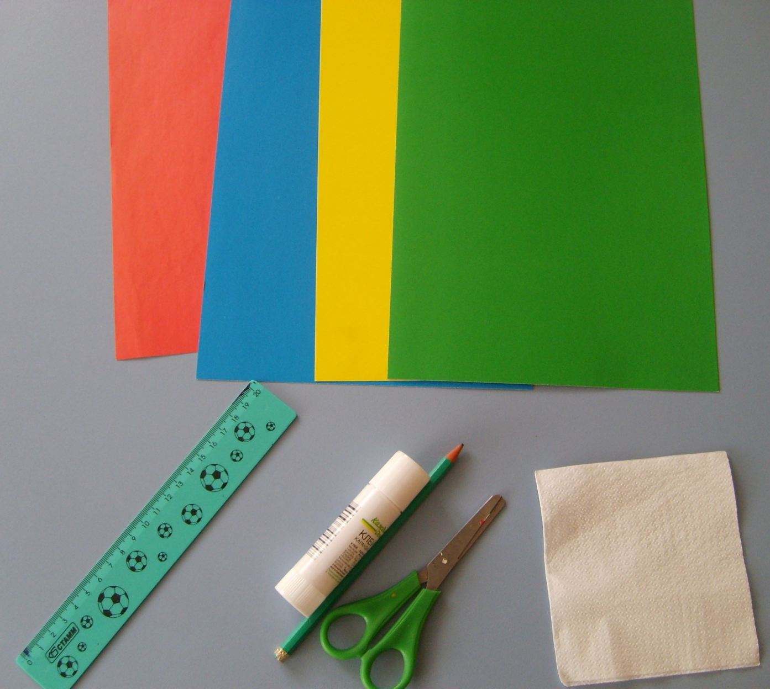
Нам необходимо 1лист цветной бумаги красного цвета
(оранжевого, розового), 1 лист желтого
цвета; 1 лист синего картона, 1 лист зеленого картона,
клей и ножницы.

Slide 4
На листе картона рисуем круг диаметром 13 см

Slide 5
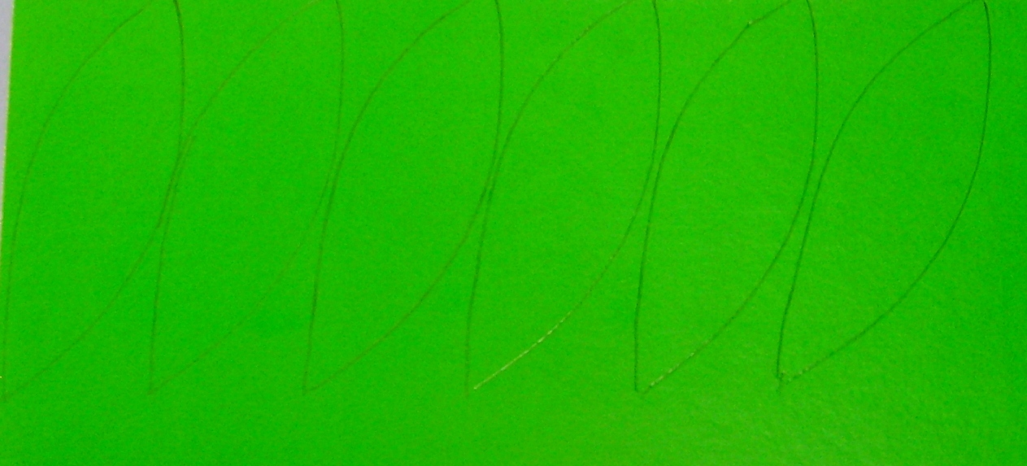
На зеленом картоне рисуем листья

Slide 6
На бумаге желтого цвета рисуем круги диаметром 2 см

Slide 7
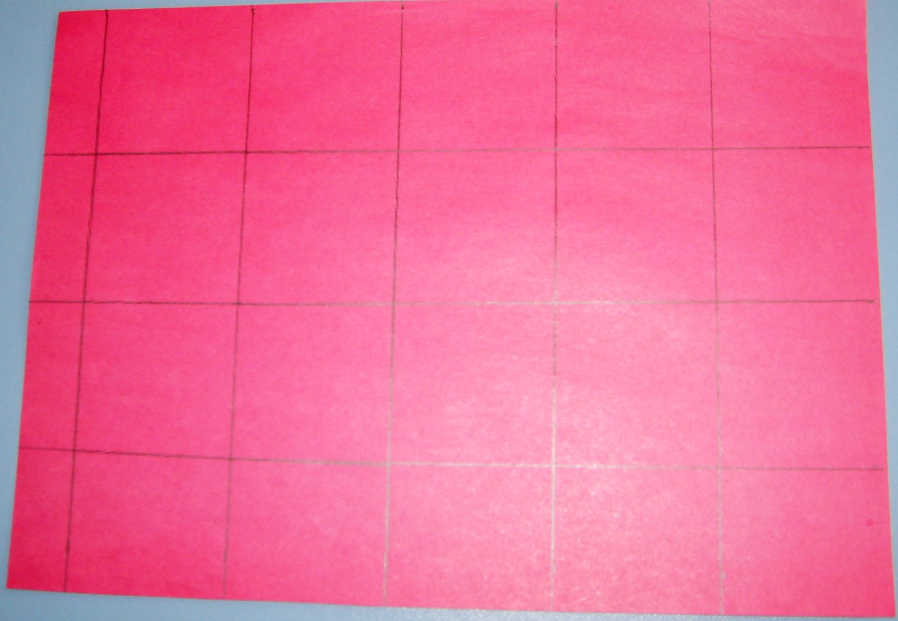
На бумаге красного цвета рисуем квадраты 5*5 см

Slide 8
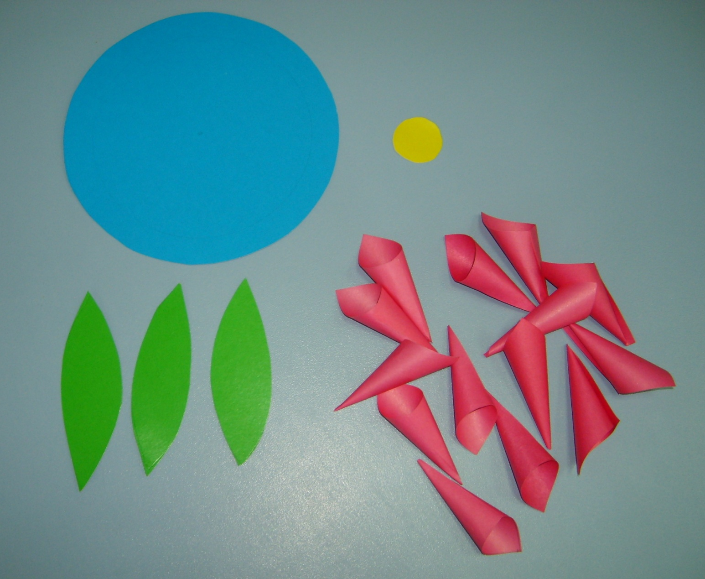
Все вырезаем и получаем следующие заготовки для будущего цветка
( квадраты цветной бумаги склеиваем в кулёчек

Slide 9
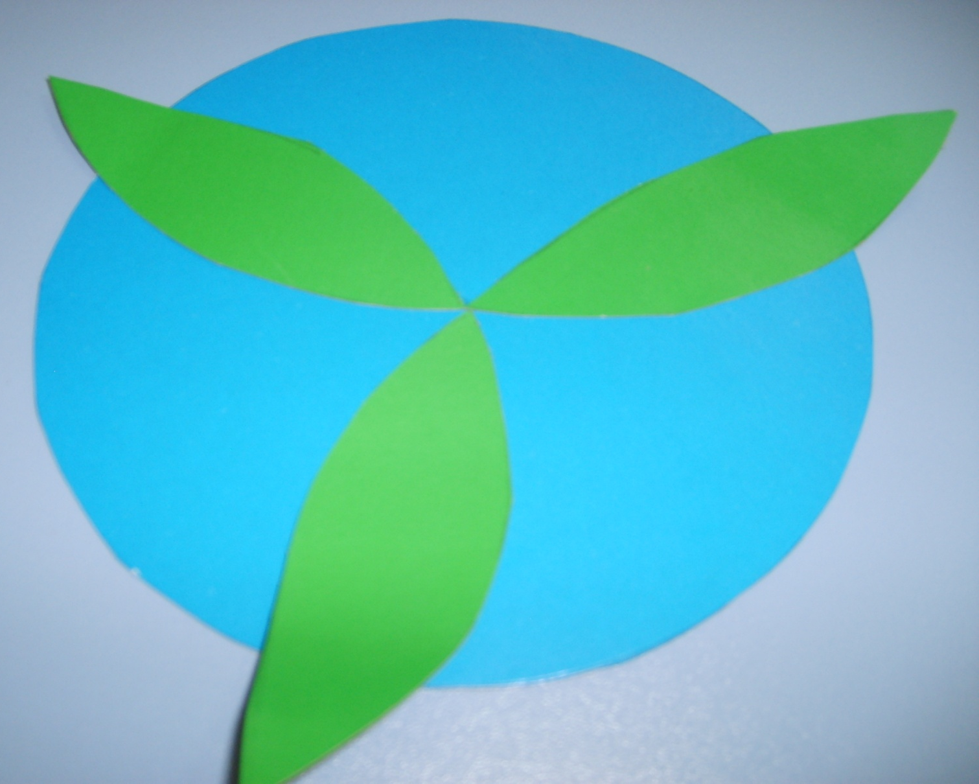
Начинаем сборку цветка с листьев, располагая их
как на фото

Slide 10
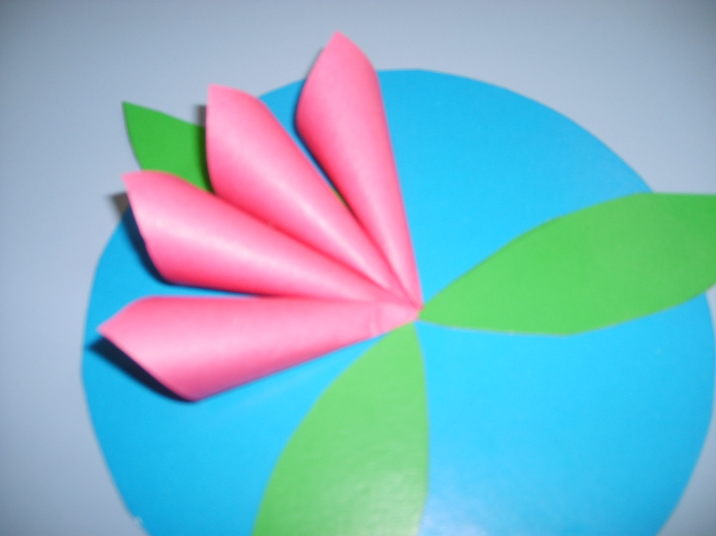
Затем приклеиваем кулёчки по кругу швом вниз

Slide 11
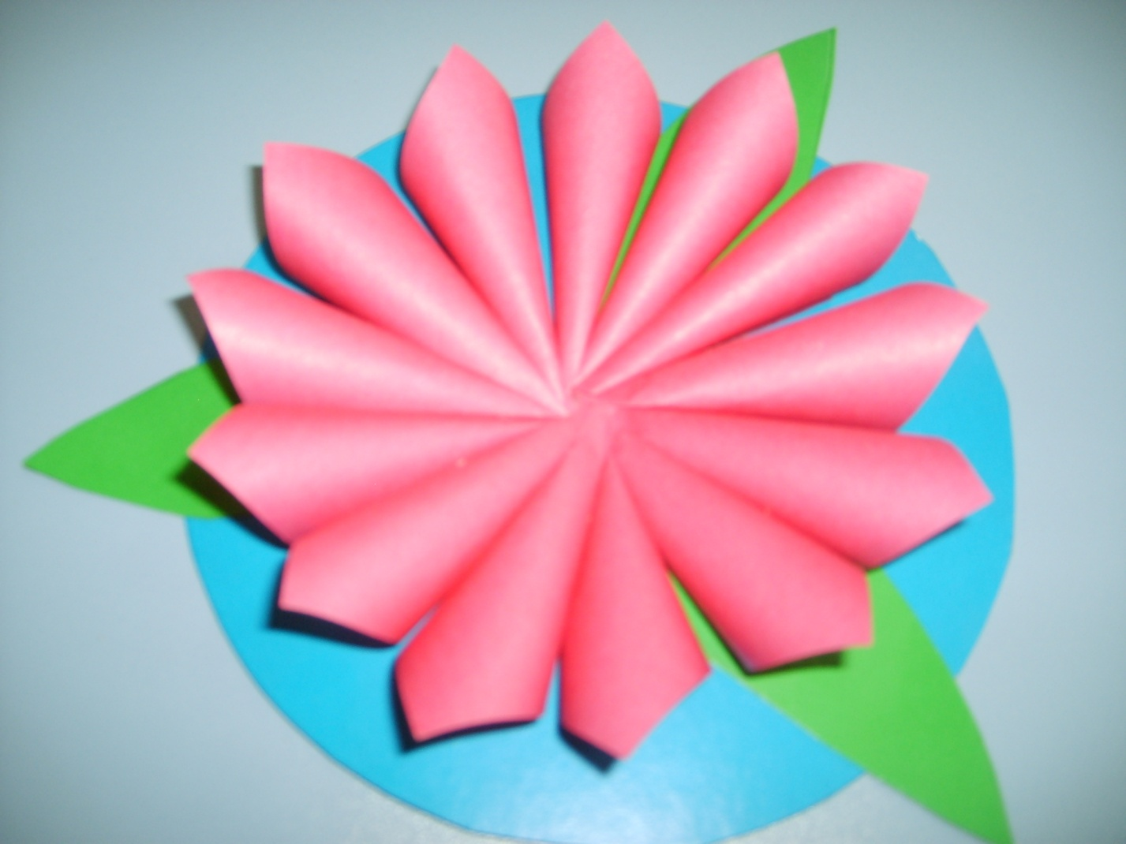
Получаем почти готовый цветок

Slide 12
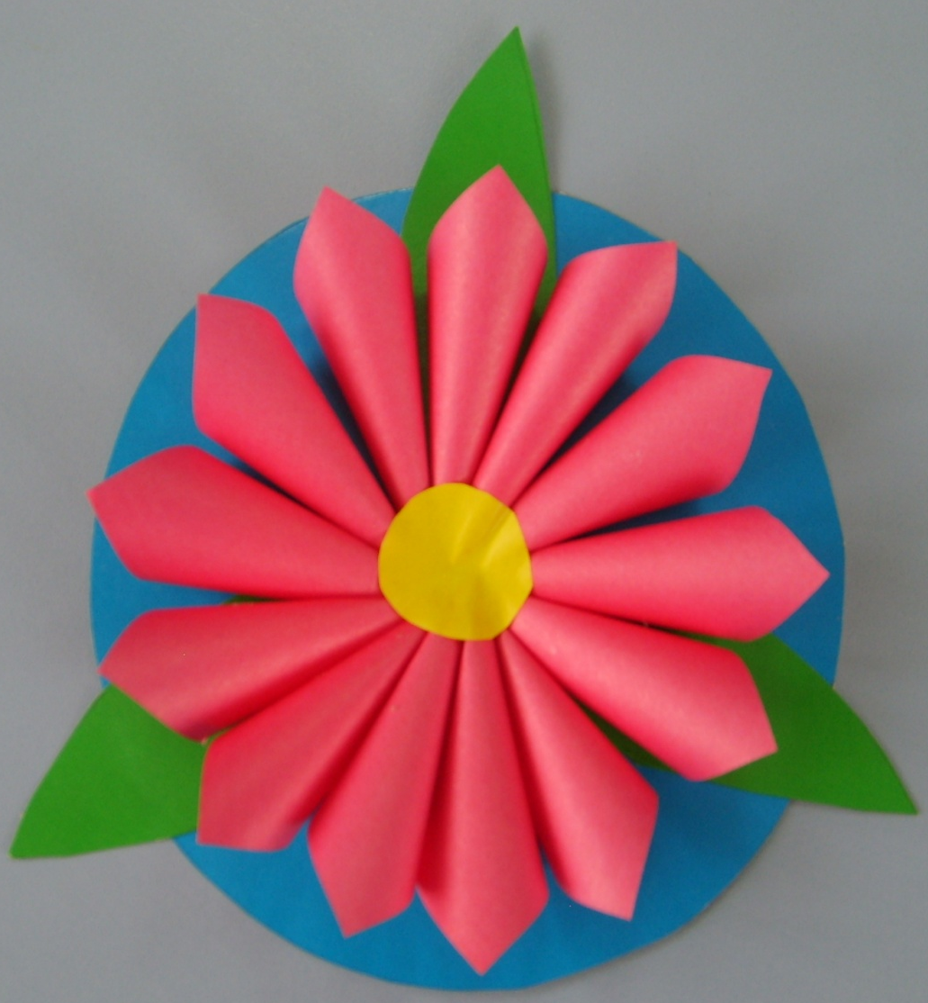
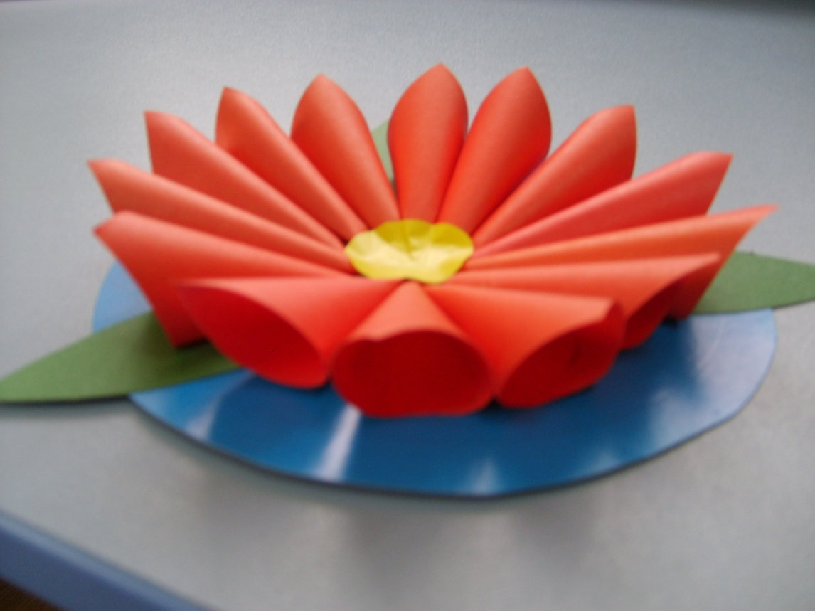
Приклеиваем желтый кружок и у нас готов цветок

Slide 13
Спасибо за внимание!

